Slide 1
Le Nouveau Directoire pour la Catéchèse (2020)
Session ICM de décembre 2022
Henri Derroitte,
Faculté de théologie UCLouvain
Commission interdiocésaine de la Catéchèse et du Catéchuménat
.
Notes:
1

Slide 2
Plan de l’exposé
Un “nouveau” Directoire” en 2020
Ses grands contenus
Son rôle
Son 8e chapitre
Une KT dans la vie
De la pédagoie
Notes:
222222222

Slide 3

1. Un « nouveau » Directoire en 2020
Depuis le Concile Vatican II, 3 directoires pour la catéchèse
En 1971,
Normes communes
Bel exposé synthèse de la foi
Rôle de Rome et rôle des évêques
Le Directoire de 1971
Notes:
33

Slide 4

1. Un « nouveau » Directoire en 2020
En 1997, un « Directoire » fort apprécié et fort utilisé:
CEC
Projets catéchétiques diocésains
N° 84: « formation chrétienne intégrale, ouverte à toutes les composantes de la vie chrétienne »

Slide 5


1. Un « nouveau » Directoire en 2020
Influence de la pensée du pape François
Et surtout de « la joie de l’Evangile »

Slide 6
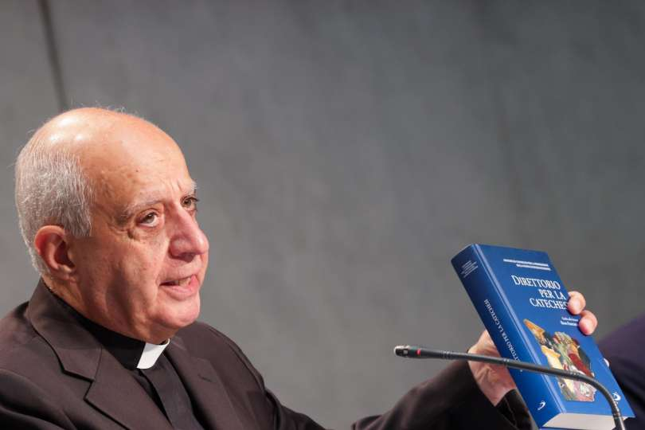
1. Un « nouveau » Directoire en 2020
Par rapport au DGC de 1997
Points qui avaient vieilli
Points devenus plus importants
A retenir:
Adaptations, inculturation…

Slide 7
2. Ses grands contenus
« initier un processus de conversion missionnaire […] en direction de l’évangélisation » (300)
« J’espère que toutes les communautés feront en sorte de mettre en œuvre les moyens nécessaires pour avancer sur le chemin d’une conversion pastorale et missionnaire, qui ne peut laisser les choses comme elles sont. Ce n’est pas d’une “simple administration” dont nous avons besoin. Constituons-nous dans toutes les régions de la terre en “état permanent de mission” » (EG 25).
« J’imagine un choix missionnaire capable de transformer toute chose, afin que les habitudes, les styles, les horaires, le langage et toute structure ecclésiale devienne un canal adéquat pour l’évangélisation du monde actuel plutôt que pour l’auto-préservation» (EG 27).

Slide 8
2. Ses grands contenus
b) « affirmer la nature kéryg­matique de la catéchèse et de prendre en considération son inspiration catéchuménale » (61)
« Nous avons redécouvert que, dans la catéchèse aussi, la première annonce ou kérygme a un rôle fondamental, qui doit être au centre de l’action évangélisatrice et de tout objectif de renouveau pastoral. Sur la bouche du catéchiste revient toujours la première annonce : “Jésus Christ t’aime, il a donné sa vie pour te sauver, et maintenant il est vivant à tes côtés chaque jour pour t’éclairer, pour te fortifier, pour te libérer”. (…) On ne doit pas penser que dans la catéchèse le kérygme soit abandonné en faveur d’une formation qui prétendrait être plus “solide”. Il n’y a rien de plus solide, de plus profond, de plus sûr, de plus consistant et de plus sage que cette annonce » (EG, 164-165).
« … met en évidence la nécessité d'une catéchèse qui, de manière cohérente, peut être définie comme kérygma­tique, c'est-à-dire une catéchèse qui soit un « approfondisse­ment du kérygme qui se fait chair toujours plus et toujours mieux ». La catéchèse, qu'on ne peut pas toujours ,distinguer de la première annonce, est avant tout appelée à être une annonce de la foi et ne doit pas confier la tâche d'aider à découvrir la beauté de l'Évangile à d'autres actions ecclésia­les. Il est important qu'à travers la catéchèse, chaque personne découvre que cela vaut la peine de croire » (Directoire, n° 57)

Slide 9
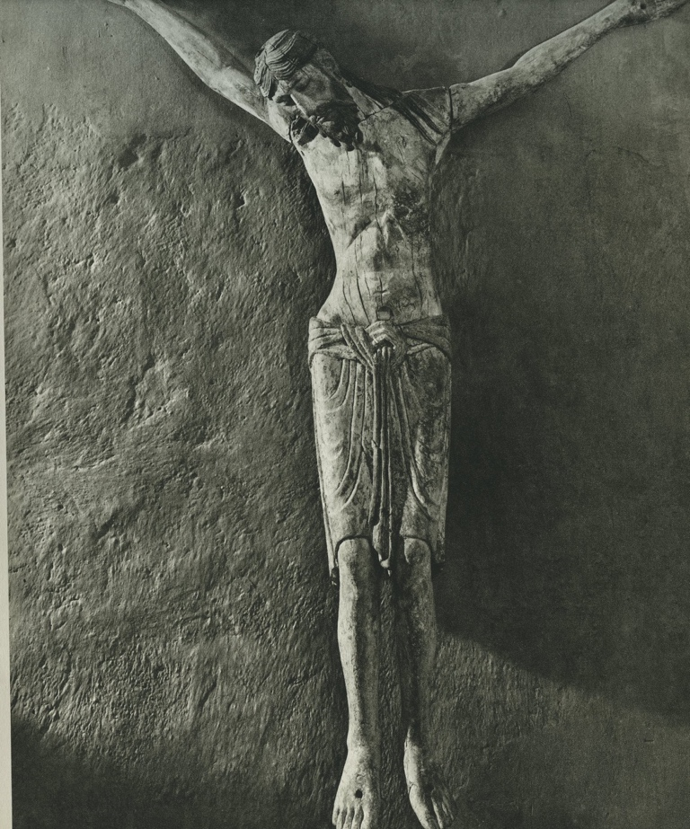
2. Ses grands contenus
c) « Au centre de chaque processus de catéchèse se trouve la rencontre vivante avec le Christ » (75)
«La rencontre avec le Christ implique la personne dans sa totalité : cœur, esprit, sens. Elle ne concerne pas seulement l'esprit, mais aussi le corps et surtout le cœur. En ce sens, la catéchèse, (…) aide à l'intériorisation de la foi et ainsi contri­bue de manière irremplaçable à la rencontre avec le Christ » (76).

Slide 10
2. Ses grands contenus
d) Les 3 mots d’un contenu, d’une pédagogie, d’une manière d’être (49 à 54)
Missionnaire
Miséricordieux
Dialogal
« La missio ad gentes est le paradigme de l'action pastorale de l'Église. Sur ce paradigme, l'Église est appelée aujourd'hui à se placer dans un état de mission permanente à travers le monde et à transformer toutes ses actions dans une perspective missionnaire (49). »

Slide 11

2. Ses grands contenus
e) Catéchiste = « témoin de la foi et gardien de la mémoire de Dieu, enseignant et mystagogue, accompagnateur et éducateur ».
« Le catéchiste appartient à une communauté chrétienne et en est l'expres­sion. Son service est vécu au sein d'une communauté qui est le sujet premier de l'accompagnement dans la foi » (111).

Slide 12
2. Ses grands contenus
f) Rôle déterminant des femmes (127-129): “Les communautés chrétiennes sont constamment animées par le génie féminin dont il faut reconnaître la contri­bution à la réalisation de la vie pastorale comme essentielle et indispensable” (128)

Slide 13

3. Son rôle
A quoi sert un Directoire ???
Donner des principes fondamentaux
Aider à organiser la pastorale

Slide 14
3. Son rôle
Par rapport aux diocèses?
« En principe destiné aux Eglises particulières pour les inciter à rédiger leur propre Directoire » (cfr 10 + présentation de Mgr Fisichella)
= Des principes communs qui demanderont à être inculturés dans les contextes ecclésiaux locaux.

Slide 15
4. Le 8e chapitre
La catéchèse dans la vie des personnes
1. catéchèse et famille 226-235
2. catéchèse aux différents âges 236-268
3. catéchèse aux personnes « fragiles » et aux situations particulières 269-282

Slide 16
4. Le 8e chapitre
Une vision et ses points d’attention
L’idée maîtresse, servant de fil rouge à ce long chapitre est celle de proposer à tous une catéchèse « appropriée » (224), « adaptée » (245), proposant des itinéraires catéchétiques différents selon les besoins (225), l’âge des destinataires et leur état de vie (246).

Slide 17
4. Le 8e chapitre
A =
insistance sur le kérygme (230, 232, 247, 253, 282) : revenir à cette annonce première, principale et centrale ; placer toute catéchèse dans la perspective missionnaire, « faire le récit du Seigneur Jésus » qui ne juge pas, qui valorise les ressources et les rêves.

Slide 18
4. Le 8e chapitre
B = Inspiration catéchuménale
Une inspiration de type catéchuménal (232, 242, 262) qui permet de bâtir une pédagogie d’initiation chrétienne, missionnaire dans son essence et adaptée aux diverses situations dans son déploiement.

Slide 19

4. Le 8e chapitre
C = deux liens:
Mission et catéchèse
Destinataires et Sujets

Slide 20
4. Le 8e chapitre
D = Tous les âges mais avec des moments de choix
Une attention à des « passages décisifs », à des « moments » : la catéchèse n’est pas destinée à un seul âge, elle concerne les chrétiens « tout au long de leur existence » (232). Mais ceci étant, le Directoire reconnaît que, dans la vie des femmes et des hommes, il y a des moments de choix, des transitions, des événements qui suscitent un questionnement, une envie, une motivation particulière pour se tourner vers Dieu et chercher à mieux l’écouter et le comprendre (232, 244, 246). C’est vrai au temps de la préadolescence par exemple, (246), mais aussi, à certains moments de la vie des adultes (258) ;

Slide 21
5. Une catéchèse dans la vie
la catéchèse DANS la famille – qui a pour but de « faire découvrir, en particulier aux époux et aux parents, le don que Dieu leur donne à travers le sacrement du mariage » (228) –,
la catéchèse AVEC la famille – l’Église accompagne les familles dans leur tâche de transmission, la famille devenant « au 34
sein de la communauté et avec elle, sujet actif d’évangélisation » (230) –
la catéchèse DE la famille – et de rappeler tous les efforts des familles pour transmettre la foi aux enfants, contribuer à l’édification de la communauté chrétienne et témoigner de l’Évangile dans la société (231).
FAMILLE

Slide 22

5. Une catéchèse dans la vie
Logique chronologique et non plus mise en avant du référent de la catéchèse des adultes
TOUS les AGES

Slide 23
5. Une catéchèse dans la vie
Pour les enfants (6 à 10 ans), le texte vise une première connaissance de foi, une première initiation à la vie de l’Église et à la célébration des sacrements (240). Il est précis : « La nécessité de faire du processus d’initiation chrétienne une authentique introduction expérientielle à la totalité de la vie de foi nous permet de considérer le catéchuménat comme une source d’inspiration indispensable. Une initiation chrétienne établie sur le modèle de formation du catéchuménat mais avec des critères, des contenus et des méthodologies adaptés aux enfants est tout à fait appropriée » (242).
TOUS les AGES

Slide 24
5. Une catéchèse dans la vie
● Avec les pré-adolescents (11-13 ans), on demande de « semer les germes d’une vision de Dieu » qui pourra mûrir à travers une logique kérygmatique (247). Arrivant à l’âge de la jeunesse, le Directoire en appelle à un « renouveau » de la catéchèse et dirige l’attention vers les dynamiques d’écoute, de réciprocité, de coresponsabilité et de reconnaissance du leadership des jeunes (245).
● Avec les adolescents (situés par le Directoire entre 14 et 21 ans), on signale trois insistances : penser des liens avec la pastorale des jeunes, agir avec une forte connotation éducative et vocationnelle, présenter des figures d’adultes chrétiens authentiques et cohérents (249).
TOUS les AGES

Slide 25

5. Une catéchèse dans la vie
Le Directoire exhorte toute la communauté à développer une culture de l’inclusion (271-272) et à reconnaître la place importante de ces personnes en Église, leur éducabilité, leur volonté d’être actives.
Les personnes handicapées sont appelées à la plénitude de la vie sacramentelle et « il est souhaitable qu’elles puissent elles-mêmes être catéchistes » (272).
Avec un HANDICAP

Slide 26
5. Une catéchèse dans la vie
Public « privilégié et prioritaire » (avec les femmes et hommes qui vivent à la marge, les prisonniers, les immigrés…)
Appel à des collaborations inter-églises, respect des langues et cultures d’origine
Appel à un « accueil inconditionnel » (274, 280)
MIGRANTS

Slide 27
6. De la pédagogie
On y parle abondamment de « flexibilité » et d’« adaptation » en fonction des situations : tous les adultes ne sont pas les mêmes, avec les mêmes besoins ; toutes les familles sont à la fois singulières et ont des traits communs.
Face à la diversité des profils, la catéchèse « se présente sous une grande multiplicité de formes » (264).

Slide 28
6. De la pédagogie
Le Directoire ne cesse d’impliquer toute la communauté (ainsi 242) comme sujet de la catéchèse et de valoriser la mission des catéchistes, au sein et au nom de cette communauté, en valorisant leur témoignage, leur cohérence et leurs encouragements (235).

Slide 29
6. De la pédagogie
Il place la catéchèse dans des relations avec divers autres lieux ecclésiaux, d’autres activités pastorales. On peut citer : le lien très net entre la catéchèse et la pastorale des jeunes :« Il est important que la catéchèse se fasse au sein de la pastorale des jeunes et soit à forte connotation éducative et vocationnelle. » (249)
Ou encore, l’invitation à nouer des partenariats avec des mouvements et des associations ecclésiales (265), de travailler en lien avec la pastorale familiale (262).
D’autres suggestions vont dans le même sens : rappel de l’intérêt des pèlerinages (254), des JMJ (ibidem), complémentarités entre les actions des catéchistes et des enseignants (241)…

